Slide 1
ГБОУ «Адыгейская республиканская гимназия»
Презентацию подготовила:
учитель русского языка и литературы
Куадже А.Ш.

Slide 3
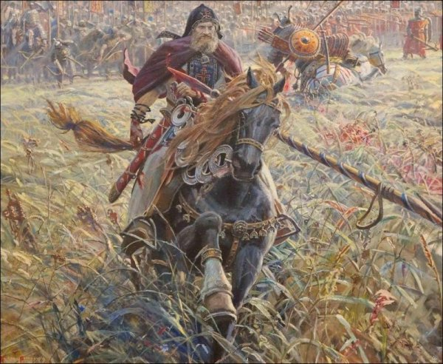

Slide 5
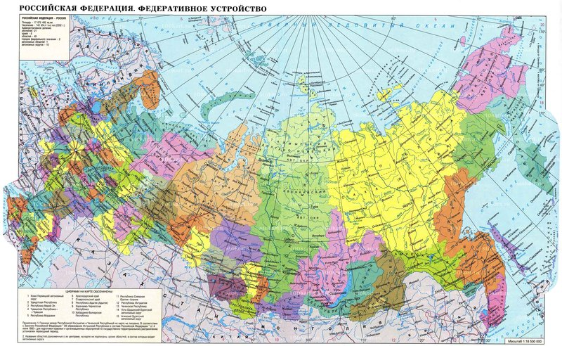

Slide 6
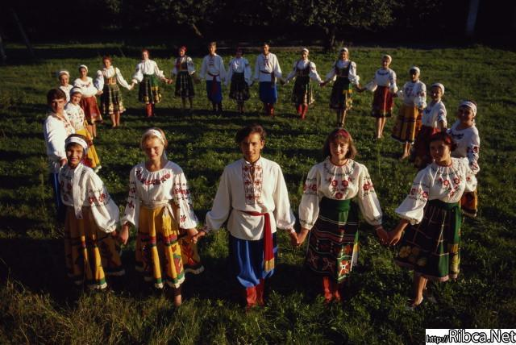

Slide 7
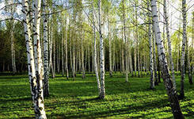

Slide 8
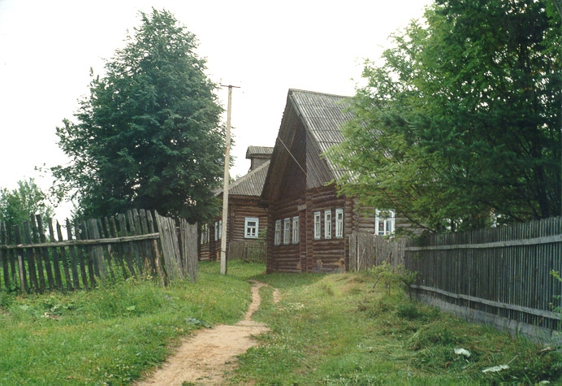

Slide 9
